Slide 1

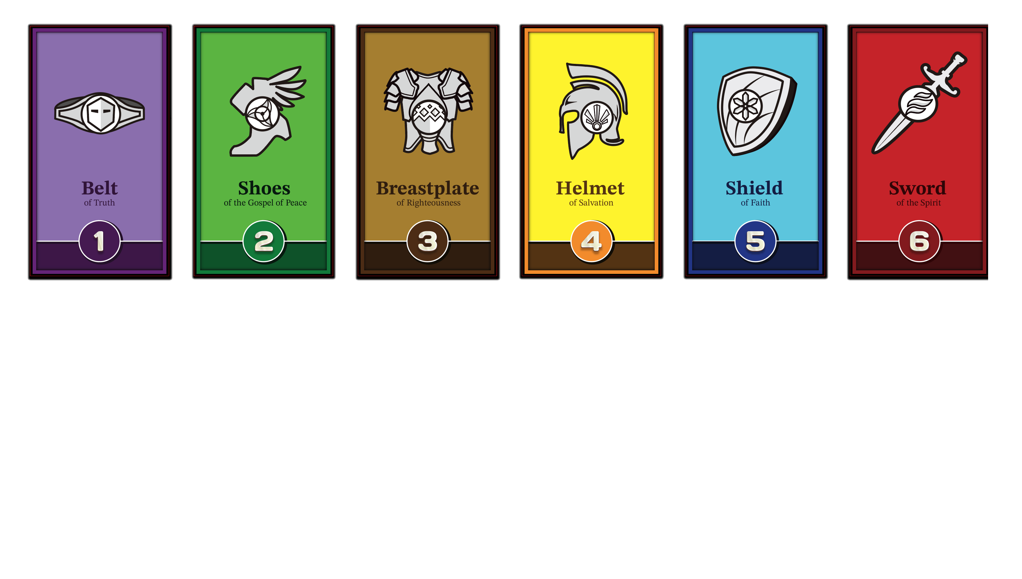
특별한 점수 시스템으로
모두가! 끝까지! 즐겁게!
*매 라운드마다 카드 점수를 누적한 뒤 마지막에 비교하는 방식!

Slide 2
높은 점수일수록 낮은 확률로 설계된
아이템 카드 점수시스템
벨트
(28%)
신발
(24%)
갑옷
(18%)
투구
(12%)
방패
(10%)
검
(8%)
1점
2점
3점
4점
5점
6점

Slide 3
한 세트당 가산점이 추가되는
아이템 세트효과
*아이템 한 세트당 = 가산점 9점씩 제공
1점 + 2점 + 3점 + 4점 + 5점 + 6점 + 세트효과(9점) = 30점

Slide 4
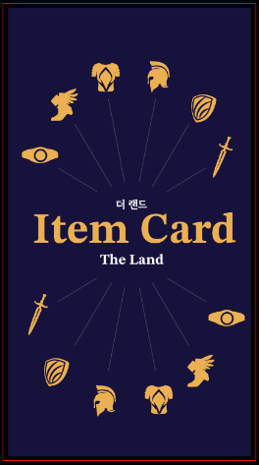
승패 결과에 따른 점수
랜덤 뽑기
승리할 경우 뽑기 4회
패배할 경우 뽑기 2회

Slide 5
아이템 카드
랜덤뽑기 예시
승리한 경우 뽑기 4회
1점
2점
1 + 2 + 3 + 4
= 총 10점
3점
4점

Slide 6
아이템 카드
랜덤뽑기 예시
패배한 경우 뽑기 2회
5점
6점
5 + 6
= 총 1１점

Slide 7
승패 결과에 따른 점수
조별 랜덤뽑기 예시
1조) 뽑은 카드 개수: 14장 (54점)
+ 세트 보너스(2회*9점) = 72점
2조) 뽑은 카드 개수: 18장 = 51점
+ 세트 보너스(2회*9점) = 69점
3조) 뽑은 카드 개수: 12장 = 32점
4조) 뽑은 카드 개수: 21장 = 40점

